Slide 1



Slide 2


Общество создано 10.11.2017 на основании постановления Правительства Ростовской области от 25.10.2017 № 714.
Участник реализации регионального проекта:
- акселерация субъектов МСП.
Капитал АО «РЛК РО» составляет 466,5 млн. руб.

Slide 3

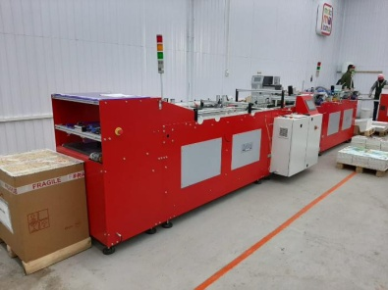
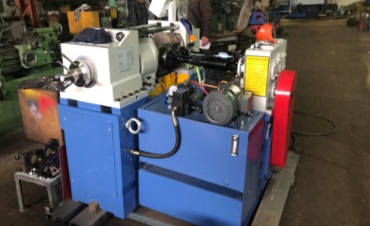
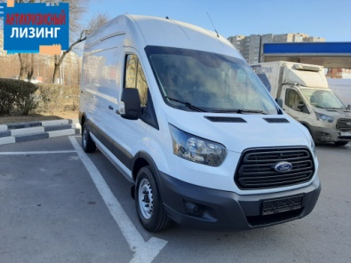
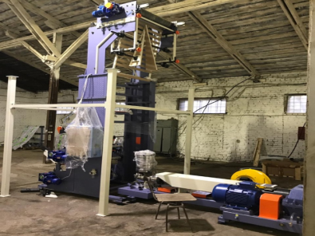

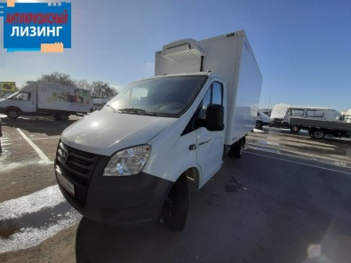
263 договоров Лизинга
716,8 млн. руб.
509 предметов лизинга

Slide 4

Перечень переданного имущества
АО «РЛК РО»
Наименование имущества | Количество предметов лизинга (шт.) | Стоимость предметов лизинга (млн. руб.) | Стоимость предметов лизинга (%)
Оборудование | 377 | 422,35 | 58,39
Сельхозтехника | 60 | 99,95 | 14,13
Коммерческий транспорт | 57 | 36,43 | 22,33
Спецтехника | 15 | 158,07 | 5,15
Итого | 509 шт. | 716,8 млн. руб. | 716,8 млн. руб.

Slide 5





Срок лизинга | от 24 до 60 месяцев (включительно)
Авансовый платеж | от 10 % до 40% от стоимости предмета лизинга
Ставка удорожания | 4,25 %
Сумма финансирования | От 300 000 руб. до 3 300 000 руб. (без учета авансового платежа)
График платежей | аннуитетный/убывающий/сезонный
Периодичность платежей | Ежемесячно
Валюта | Российский рубль

Slide 6




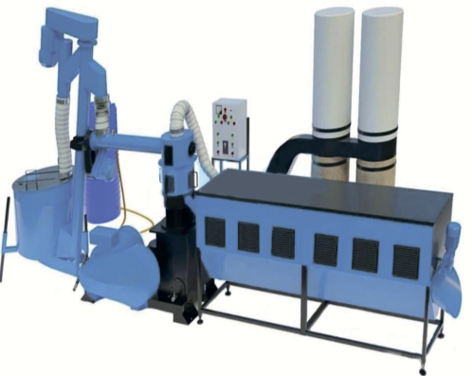
Основной
Срок лизинга | от 24 до 60 месяцев (включительно)
Авансовый платеж | от 10 % до 40% от стоимости предмета лизинга
Ставка удорожания | 5 %
Сумма финансирования | От 300 000 руб. до 5 000 000 руб. (без учета авансового платежа)
График платежей | аннуитетный/убывающий/сезонный
Периодичность платежей | Ежемесячно
Валюта | Российский рубль

Slide 7
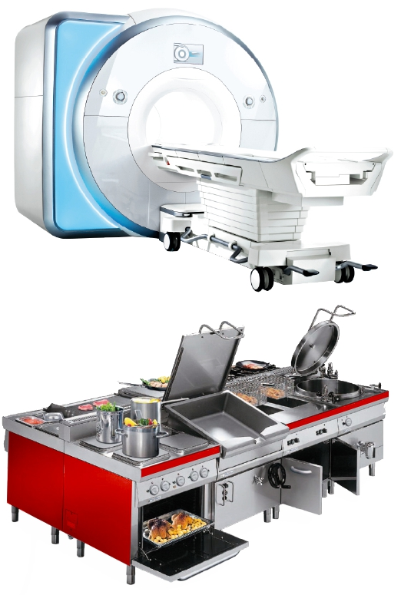


Срок лизинга | от 36 до 72 месяцев (включительно)
Авансовый платеж | от 25 % до 40% от стоимости предмета лизинга
Ставка удорожания | 5 %
Сумма финансирования | От 300 000 руб. до 5 000 000 руб. (без учета авансового платежа)
График платежей | аннуитетный/убывающий/сезонный
Периодичность платежей | Ежемесячно
Валюта | Российский рубль

Slide 8
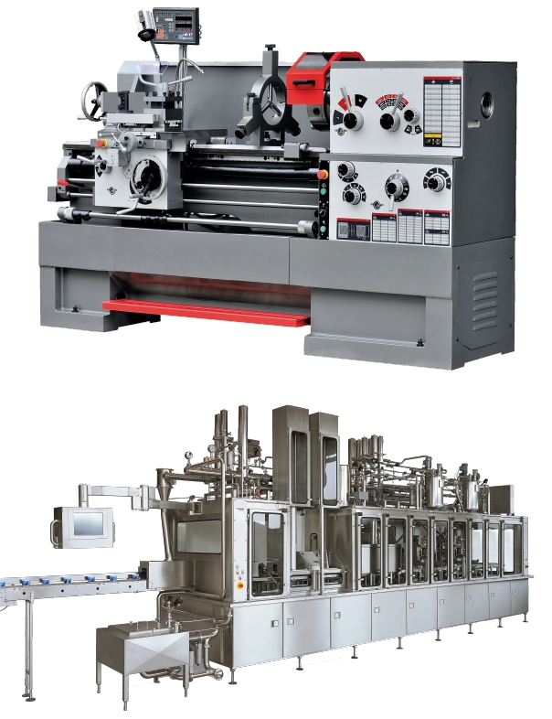
Срок лизинга | от 36 до 60 месяцев (включительно)
Авансовый платеж | от 15 % до 40% от стоимости предмета лизинга
Ставка удорожания | 5 %
Сумма финансирования | От 1 000 000 руб. до 7 000 000 руб. (без учета авансового платежа)
График платежей | аннуитетный/убывающий/сезонный
Периодичность платежей | Ежемесячно
Валюта | Российский рубль

